Slide 1
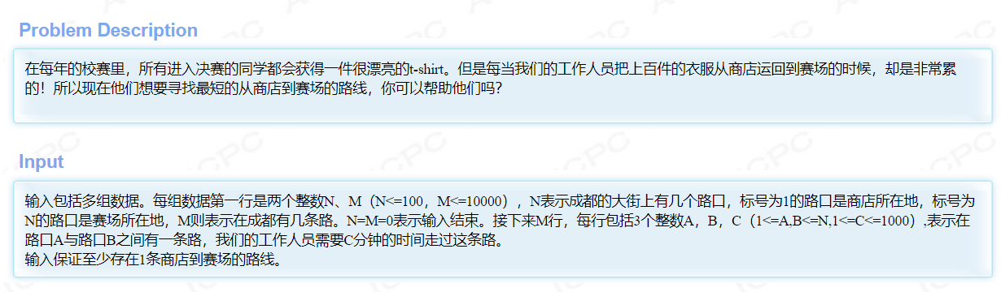
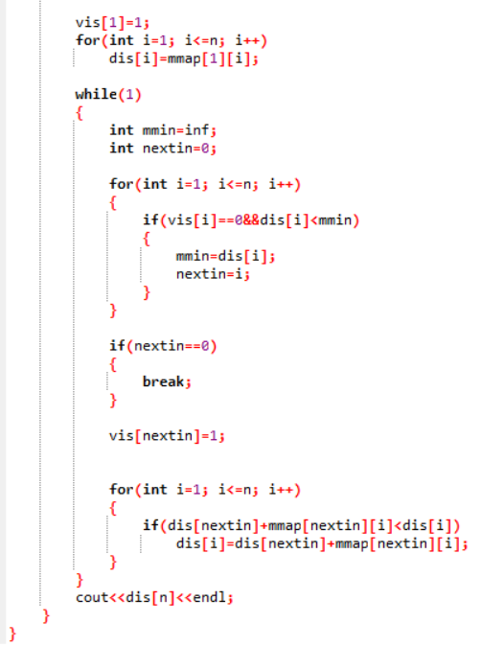
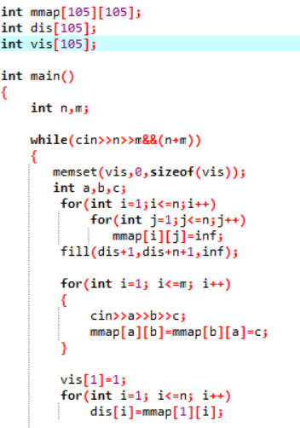
回顾迪杰斯特拉算法求解最短路径

Slide 2
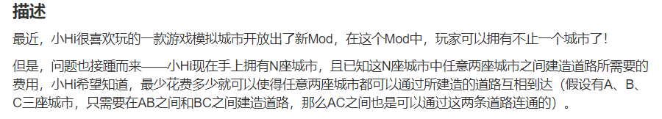
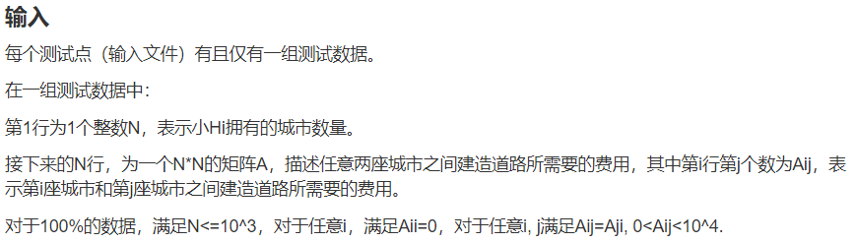
Prim算法适用于顶点较少的 稠密图。
我们将图中所有的顶点分为两类：树顶点（已被选入生成树的顶点）和非树顶点（还未被选入生成树的顶点）。首先选择任意一个顶点加入生成树。接下来要找出一条边添加到生成树，这需要枚举每一个树顶点到每一个非树顶点所有的边，然后找到最短边加入到生成树。按照此方法重复n-1次，直到将所有顶点都加入到生成树中。

Slide 3
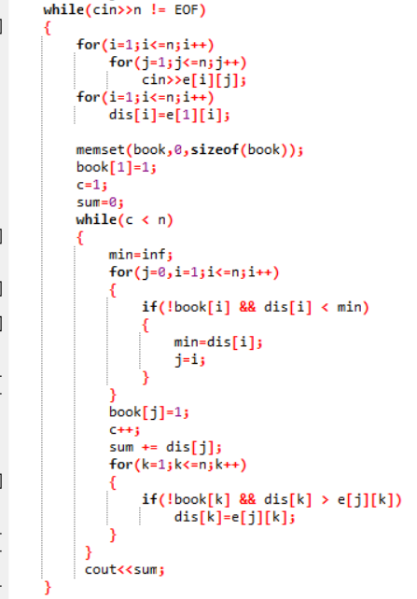
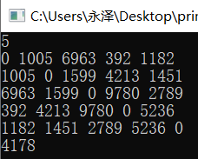

Slide 4
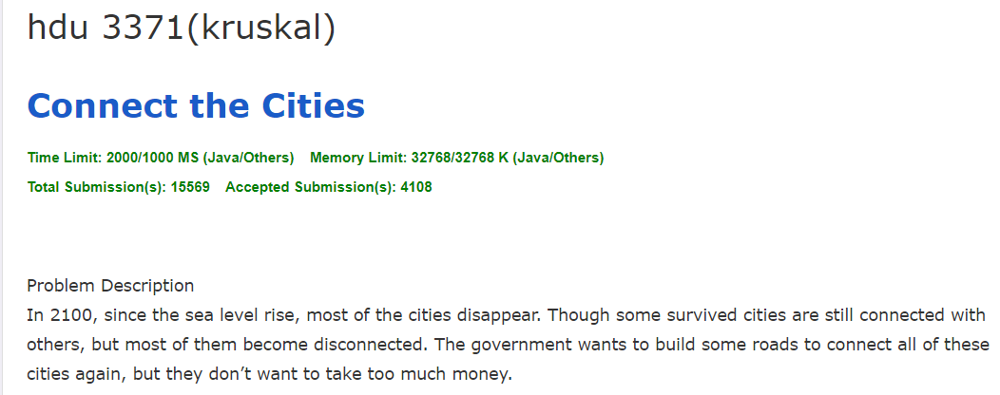
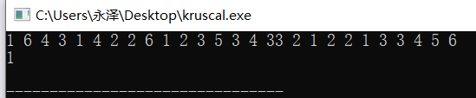
题意：某地发洪水，导致某些城市被淹而消失，现在想把剩下的零散的城市通过修路连接起来，已知现在有部分城市是连通的。可选择修的路有m条，城市总共有n个，给出了m条路的起点终点和修路花费，问最少可花多少钱能保证所有的城市连通。用克鲁斯卡尔，把边权排序然后并查集添加边。

